Slide 1




RAPPORT DE STAGE — SOUTENANCE
Conception et Développement d'une Application Android
Intelligente pour la Gestion de l'Inventaire Physique
Audit, Ingénierie en Consulting et Formation — Casablanca
Réalisé par :
Kenza FOUDALI
Encadrante :
Mme Laila MAADIR
Année Universitaire 2025 / 2026 · 04 mai – 13 juin 2026

Slide 2
Plan de la présentation
01
Introduction & Contexte
06
Technologies utilisées
02
Présentation de l'organisme
07
Architecture du système
03
Objectifs du projet
08
Présentation de la plateforme
04
Gestion du projet
09
Perspectives d'évolution
05
Conception UML
10
Conclusion
2

Slide 3
Introduction & Contexte
CF Consult réalise régulièrement des missions d'inventaire physique sur le terrain. L'objectif du projet : faire passer cette activité du papier au mobile, avec un outil moderne, rapide et intelligent.
Hier
Aujourd'hui
📋 📝 📊
Application mobile
📱
Digitalisation
– Fiches papier sur le terrain
– Re-saisie manuelle sur Excel
– Pas de photo ni de géolocalisation
– Suivi difficile en temps réel
+ Scan QR / code-barres instantané
+ Photo & reconnaissance par IA
+ Saisie & validation en un geste
+ Export Excel / PDF immédiat
3

Slide 4
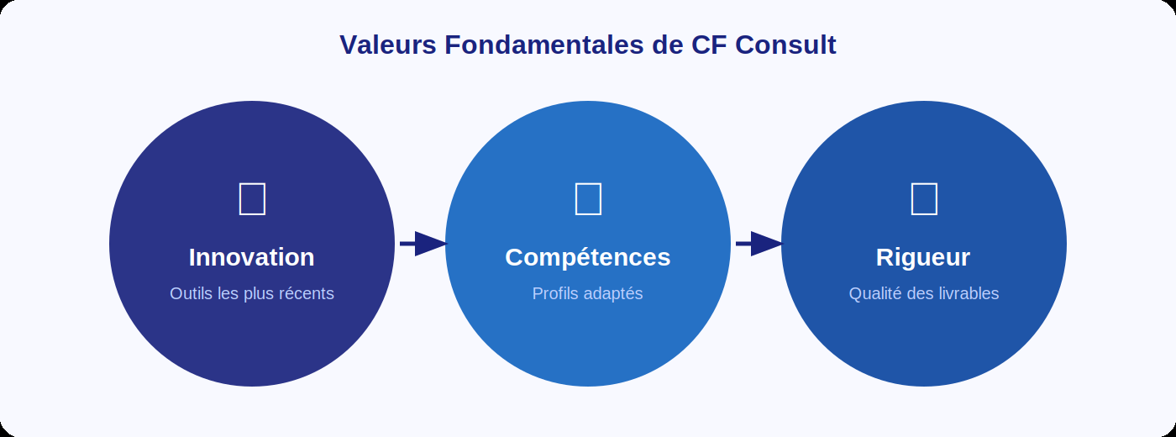
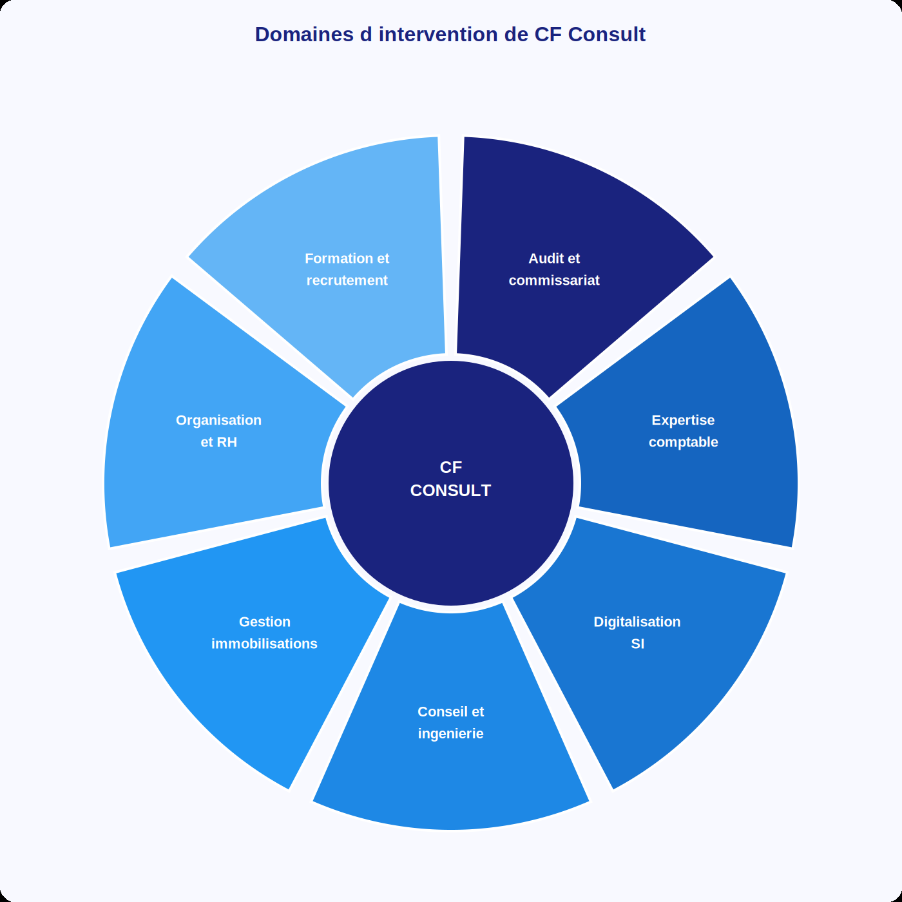
Présentation de CF Consult
• Audit & commissariat aux comptes
• Expertise comptable
• Conseil & ingénierie
• Digitalisation des SI
• Gestion des immobilisations
• Formation & recrutement
4

Slide 5
Objectifs du projet
🔐
📥
📷
🤖
📊
📤
Authentification
Import données
Scan & Photo
IA Gemini
Dashboard
Export
Login JWT
Agent & Admin
Fichier Excel
comptable
QR code,
code-barres
Reconnaissance
d'objets
Tableau de bord
admin
Excel & PDF
instantané
💡 Napkin : 6 feature icons connected to a mobile phone — Login, QR Scan, AI recognition, Photo, Dashboard, Export — clean flat style
5

Slide 6
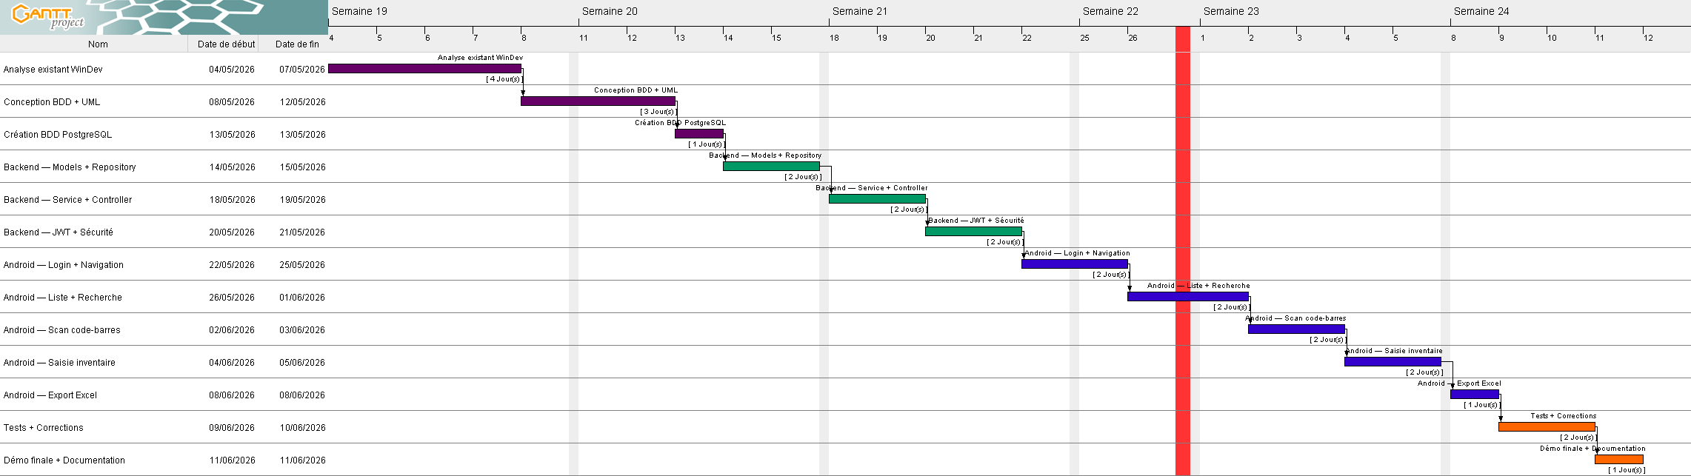
Gestion du projet — Diagramme de Gantt
6

Slide 7
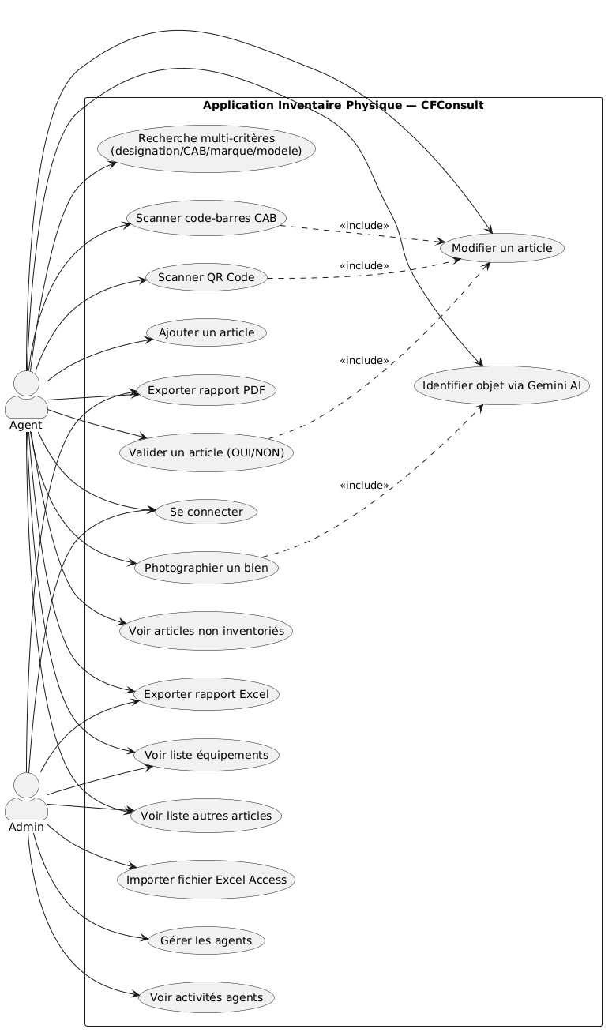
Conception UML — Cas d'utilisation
Acteurs
• Agent d'inventaire
• Administrateur
Cas principaux
• Se connecter
• Scanner QR / CAB
• Saisir & valider un bien
• Photographier & IA
• Exporter les rapports
• Gérer les agents
7

Slide 8
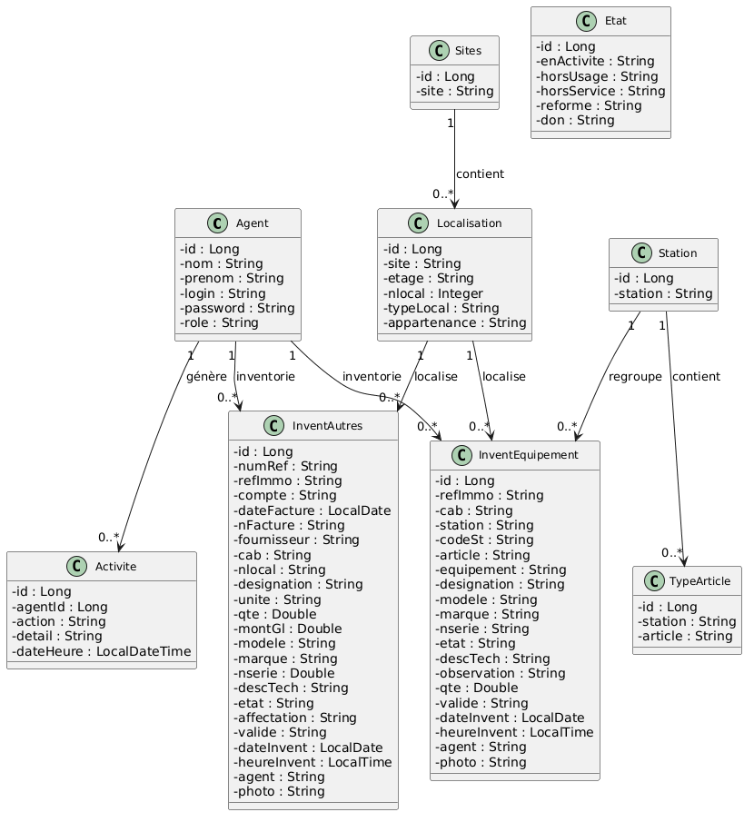
Conception UML — Diagramme de classes
8

Slide 9











Technologies utilisées
Backend
Base de données
Mobile
IA & Outils
9

Slide 10
Architecture du système
Architecture du système
📱 Application Android
🤖 Google Gemini AI
⚙ Backend Spring Boot
🗄 PostgreSQL
• Java natif
• Login JWT
• Scan QR / CAB
• Photo + IA Gemini
• Recherche & validation
• Export Excel / PDF
› API REST / JSON
› Spring Security + JWT
› Controller → Service
› Repository (JPA)
› Import / Export Excel
› Génération QR Code
› Proxy API Gemini
• InventEquipement
• InventAutres
• Localisation
• Agent
• Etat
• Activite (logs)
HTTP REST / JSON ▶
JDBC / JPA ▶
◀ JSON Response
◀ Data
Couche présentation
Couche métier
Couche données
10

Slide 11
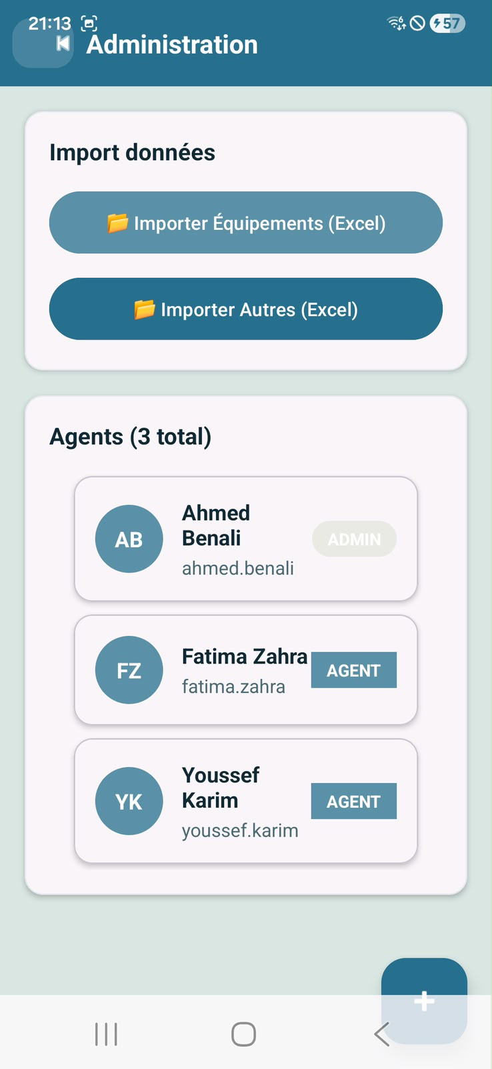
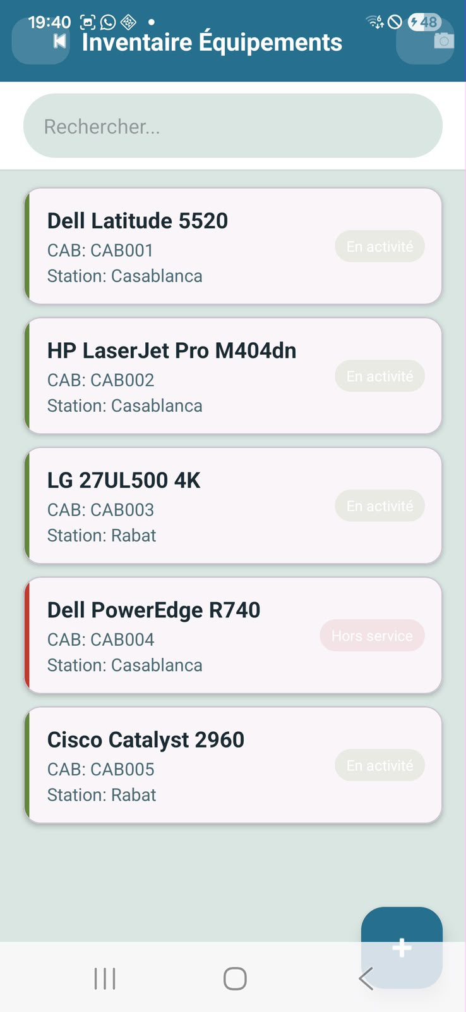
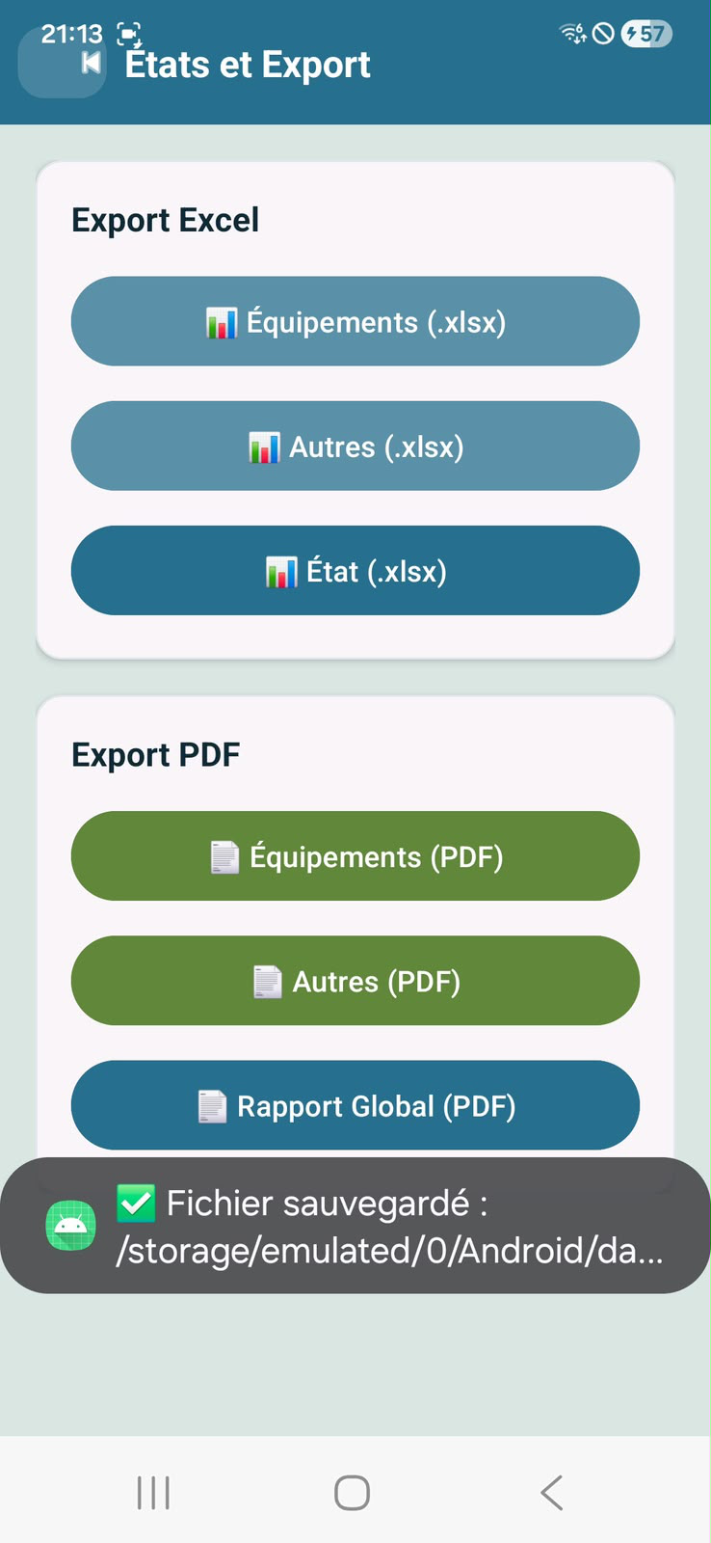
Interface Administrateur
Gestion des agents · Import · Tableau de bord
· Import fichier Excel comptable
· Gestion des agents
· Suivi des activités
Dashboard
Inventaire
Export
11

Slide 12
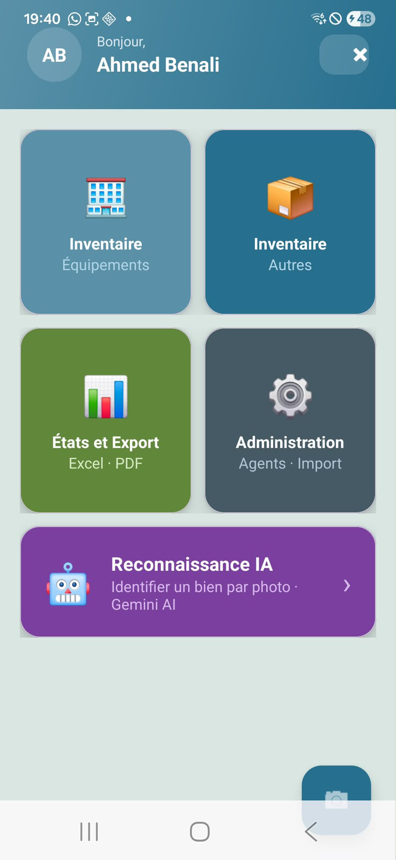
Interface Agent
Login · Inventaire · Scan · Export
· Connexion sécurisée JWT
· Inventaire équipements & autres
· Scan QR / code-barres
Vue principale
Vue liste
Vue export
12

Slide 13
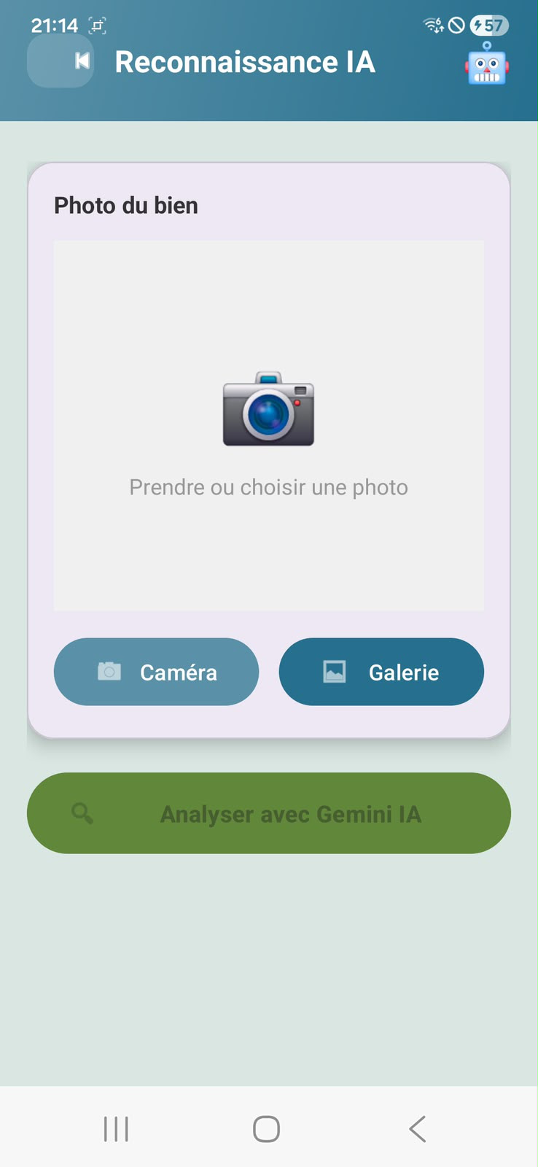
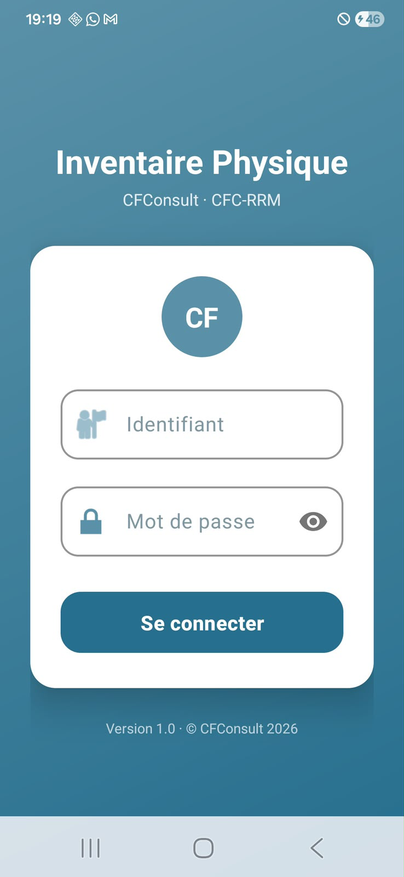
Reconnaissance par IA
Photo → Gemini → Identification automatique
· Photo via caméra ou galerie
· Analyse Gemini 2.5 Flash
· Champs pré-remplis automatiquement
Photo
Analyse
Résultat
13

Slide 14
Perspectives d'évolution
📶
🏷
🌍
📈
Mode hors-ligne
Étiquettes QR
Multi-sites
Analytics avancés
Synchronisation différée
quand le réseau revient
Impression d'étiquettes
directement depuis l'app
Gestion de plusieurs
entreprises et sites
Tableaux de bord
statistiques & KPIs
💡 Napkin : 4 futuristic roadmap cards going upward — Offline mode, QR labels, Multi-site, Analytics dashboard — connected by a glowing timeline, blue-green gradient
14

Slide 15
Conclusion
Ce stage m'a permis de concevoir et développer, de A à Z, une solution complète de gestion d'inventaire physique combinant un backend Spring Boot sécurisé, une application Android native et une intelligence artificielle de reconnaissance d'objets.
• Maîtrise de l'architecture trois tiers (Android · REST · PostgreSQL)
• Intégration d'une IA dans une solution métier réelle
• Gestion complète d'un projet informatique sur 6 semaines
Une expérience enrichissante qui a transformé un processus manuel et faillible en un outil mobile moderne, rapide et intelligent.
15

Slide 16
Merci pour votre attention
Avez-vous des questions ?
Kenza FOUDALI · CF Consult · 2025 / 2026

